Slide 1
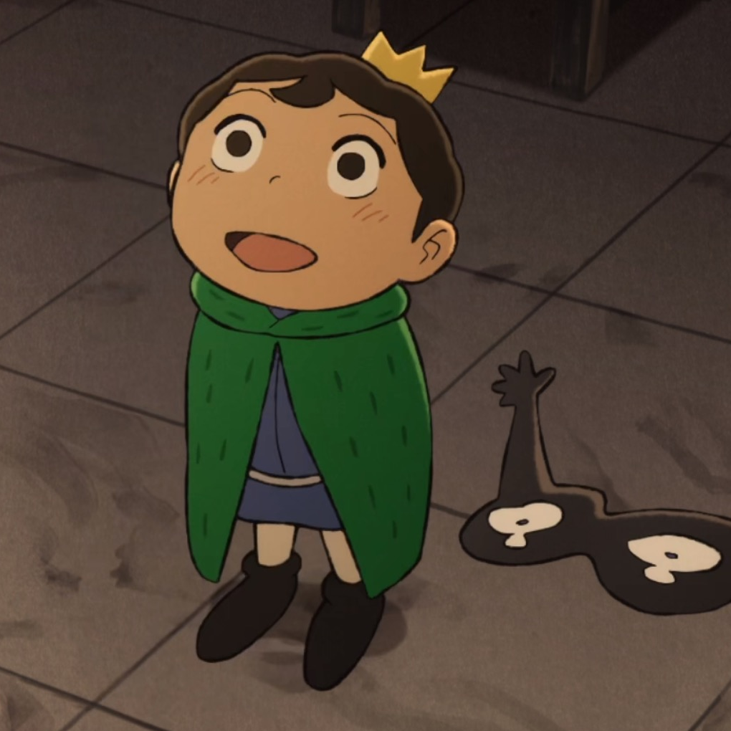

Slide 2




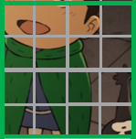




A
C
B

Slide 5

？
0
1
2
3
4
5
6
7
8
9
10
11
12
13
14
15

Slide 6
-100
-100
0
1
2
3
4
5
6
7
softmax
8
9
10
11
12
13
14
15
-100
-100

Slide 7
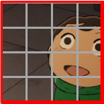
0,0
0,1
0,2
0,3
0,0
0,1
0,2
0,3
1,0
1,1
1,2
1,3
1,0
1,1
1,2
1,3
2,0
2,1
2,2
2,3
2,0
2,1
2,2
2,3
3,3
3,3
3,0
3,1
3,2
3,0
3,1
3,2
0,0
0,-1
0,-2
0,-3
1,0
1,-1
1,-2
1,-3
-1,0
-1,-1
-1,-2
-1,-3
0,0
0,-1
0,-2
0,-3
-2,0
-2,-1
-2,-2
-2,-3
-1,0
-1,-1
-1,-2
-1,-3
-3,0
-3,-1
-3,-2
-3,-3
-2,0
-2,-1
-2,-2
-2,-3

